Slide 1
ODBORNÁ PRAXE
HAUSER CZ S.R.O.
Dominika Mrkvičková
učo 27257

Slide 2

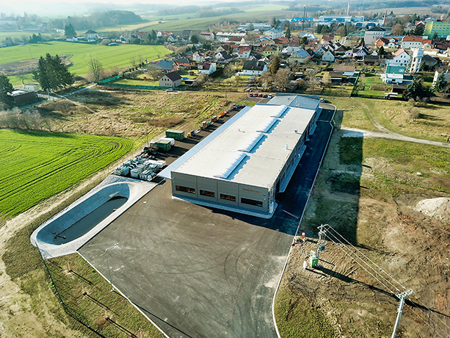
VZNIK 1998
VÍCE JAK 30 ZAMĚSTNANCŮ
ZAKÁZKOVÁ VÝROBA
LOAJÁLNÍ ODBĚRATELÉ

Slide 3
FINANČNÍ ÚČETNICTVÍ
PREMIER SYSTÉM
FAKTURACE, ARCHIVACE
SKLADOVÉ KARTY, PŘÍJEMKY

Slide 4
STRATEGICKÉ ŘÍZENÍ
PŘÍPRAVA PODKLADŮ
SYSTÉM STRATEGICKÉHO ŘÍZENÍ
EVIDENCE ZAKÁZEK

Slide 5
FINANCE PODNIKU
VNITROPODNIKOVÉ DOKUMENTY
UPOMÍNKY
INVESTICE DO FOTOVOLTAIKY

Slide 6
MARKETING
DIRECT MARKETING
AGROSPOJ
TECHARGO BRNO

Slide 7
PERSONÁLNÍ MANAGEMENT
PODKLADY PRO MZDY
ROČNÍ DAŇOVÉ PŘIZNÁNÍ
NABÍDKA PRÁCE

Slide 8
ZHODNOCENÍ
PRAXE
TEORETICKÉ ZNALOSTI V PRAXI
ZAPOJENÍ SE DO CHODU PODNIKU
NABÍDKA DLOUHODOBÉ SPOLUPRÁCE

Slide 9
DĚKUJI ZA POZORNOST

